Slide 1

Proyecto final del curso de Programación
Nivel Explorador.
EQUIVATIA: Marketplace Inteligencia de Energia P2P
Transformación del mercado eléctrico en Colombia.
Energía Verde Sostenible con Equidad Social

Slide 2


.
Marketplace Inteligencia de Energía P2P

Slide 3

VISIÓN ESTRATÉGICA
Transformación Estratégica
con Equidad Social
Hacia una Colombia Potencia Energética Mundial

Slide 4
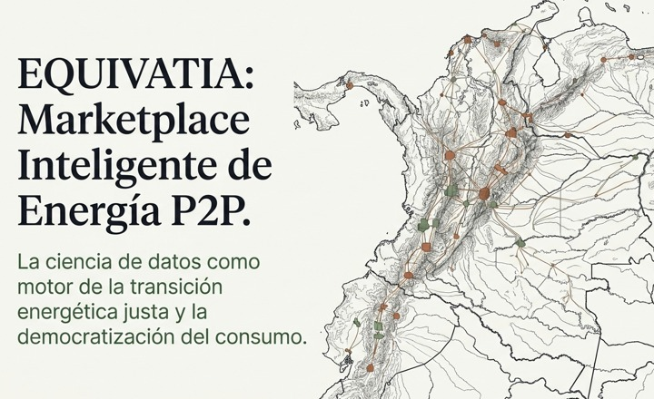

Slide 5
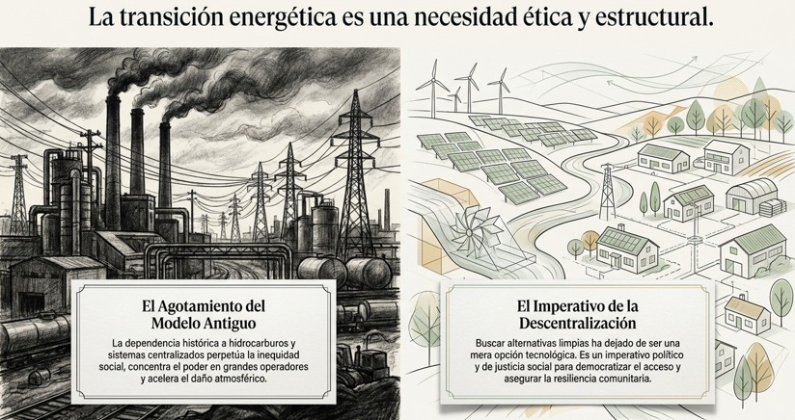
El Agotamiento del Modelo Antiguo
La dependencia histórica a hidrocarburos y sistemas centralizados perpetúa la inequidad social, concentra el poder en grandes operadores y acelera el daño atmosférico.
El Imperativo de la Descentralización
Buscar alternativas limpias ha dejado de ser una mera opción tecnológica. Es un imperativo político y de justicia social para democratizar el acceso y asegurar la resiliencia comunitaria.

Slide 6
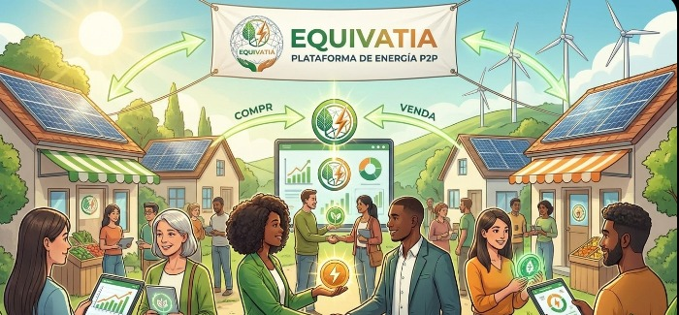
objetivo general y objetivos específicos
OBJETIVO GENERAL:
Desarrollar y establecer una plataforma digital descentralizada que permita a los productores y consumidores finales intercambiar energía renovable y excedentes, directamente entre sí, sin intermediarios.
Transformar el modelo energético colombiano y regional, promoviendo la democratización del consumo, la justicia energética y la participación ciudadana, como instrumentos estratégicos para enfrentar el desafío global de la transición energética justa.
OBJETIVO ESPECIFICO:
1.
2.
3.
Diseñar la arquitectura
técnica del Marketplace.
Reducir la pobreza energética.
Contribuir a la sostenibilidad ambiental.

Slide 7
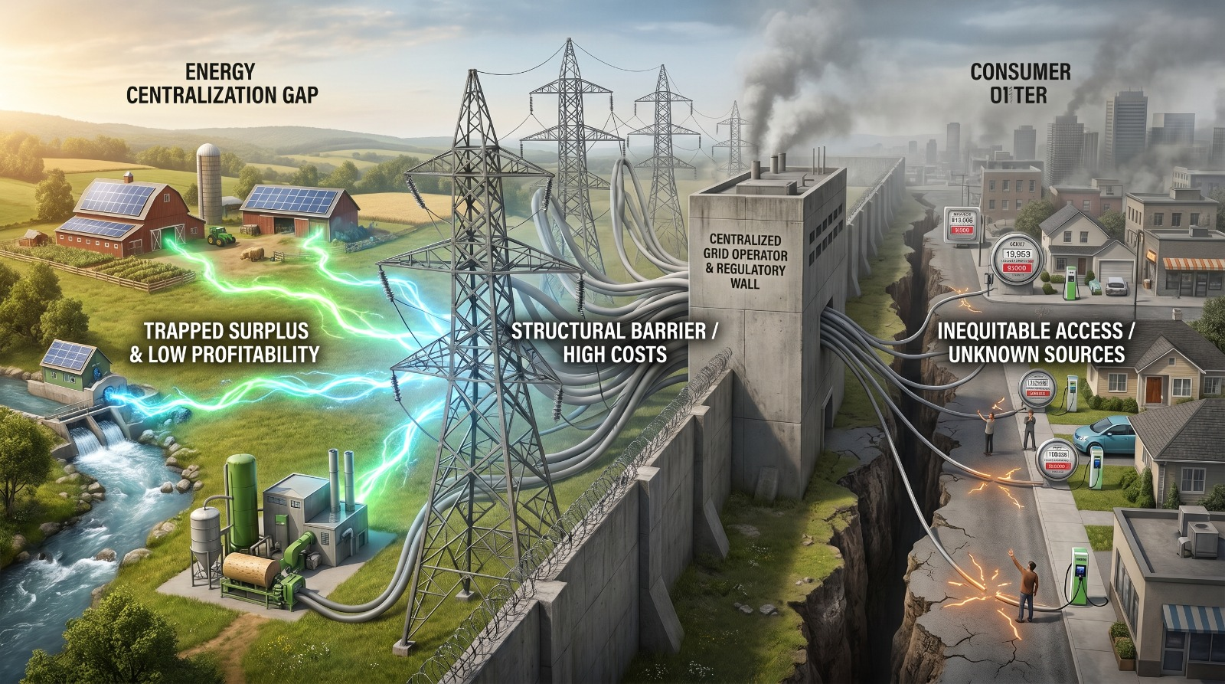

Planteamiento del problema que solucionará el producto/servicio:
Incapacidad para venta directa de excedentes a terceros.
Dependencia de redes centralizadas de alto costo.
Falta de mecanismos sencillos de comercialización.
Contaminación Ambiental

Slide 8
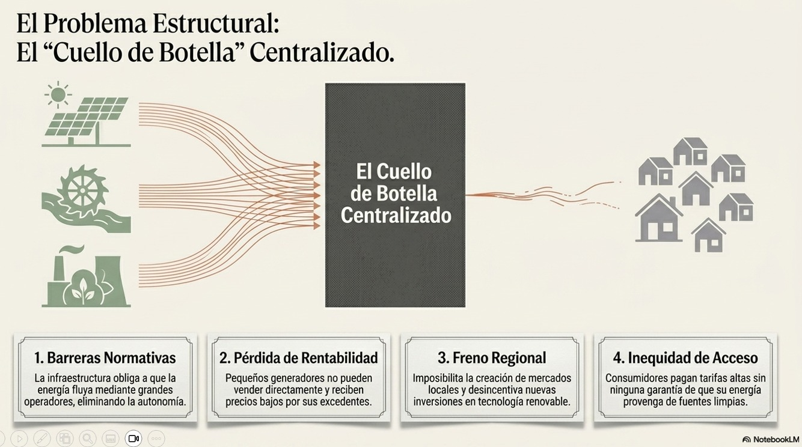

Slide 9
Marco Legal y Ético
REGULACIÓN:
CREG 174 de 2021 (Establece las reglas para la autogeneración a pequeña escala y generación distribuida).
CREG 11014 de 2024 (Buscan ajustar los precios de esa venta/compra en la factura).
✓ Ministerio de Minas y Energía de Colombia: Cumpliendo la Ley 1712 de 2014 (Transparencia y Acceso a la Información Pública).
✓ Regulación del Mercado Eléctrico: Se debe cumplir con la normativa nacional que permite la autogeneración y la venta de excedentes a la red (como la Ley 1715 de 2014 en Colombia o equivalentes regionales).
✓ Protección de Datos Personales (Ley 1581 / GDPR): Al recolectar datos de consumo de hogares y negocios en Jupyter Notebooks, el proyecto debe garantizar el anonimato y el consentimiento informado de los usuarios.
✓ Contratos Inteligentes y Validez Jurídica: Las transacciones de compra-venta automatizadas por la IA deben tener un respaldo legal que asegure que el intercambio de energía es vinculante y transparente para ambas partes.

Slide 10
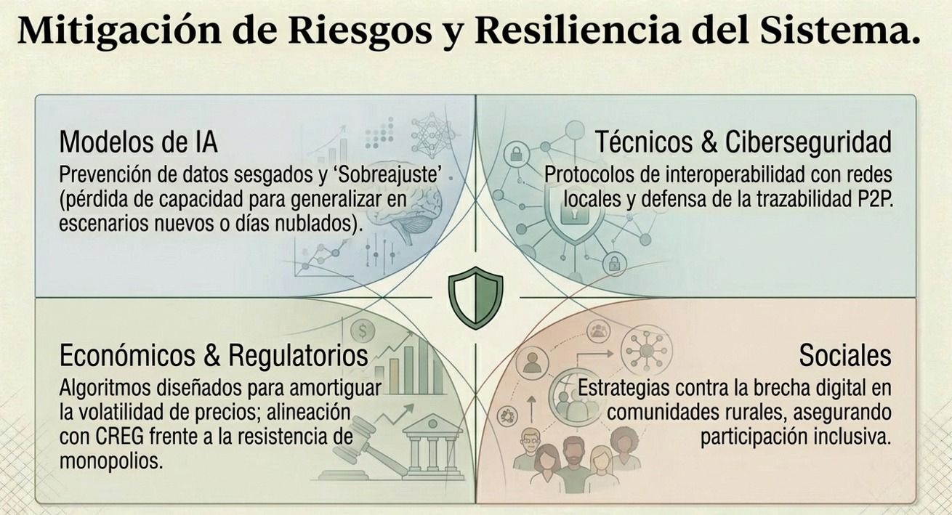

Slide 11
. Propuesta de Valor:
Ahorro Económico significativo.
. Segmentos de Cliente :
Prosumidores (Estrato 4-6) y consumidores en pobreza energética (Estrato 1-3).
. Fuentes de Ingreso:
Comisiones por transacciones P2P, Certificación por energías limpias (I-REC: Estándar internacional para países en América Latina, Asia y África).
. Canales:
Plataformas digitales, gestión de energía y aplicaciones móviles.

Slide 12

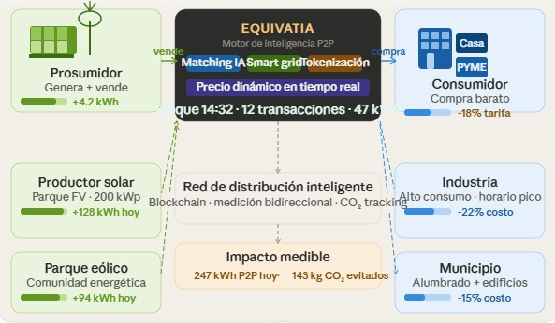
JUSTIFICACIÓN:
La transición energética justa constituye uno de los mayores desafíos a nivel Global. La dependencia histórica de combustibles fósiles ha generado impactos negativos ambientales severos, inclusión energética (Pobreza energética), además de perpetuar inequidades sociales al concentrar el control de la energía en grandes operadores. En este contexto, la gestión adecuada de excedentes (Venta e Intercambio) energéticos renovables se convierte en un instrumento estratégico para democratizar el acceso, reducir la pobreza energética y fortalecer la resiliencia comunitaria.
El proyecto EQUIVATIA responde a esta necesidad mediante la creación de un ecosistema digital P2P, que nace como una respuesta sociotécnica ineludible a la urgencia a una transición energética justa, inclusiva y estructural para Colombia. Más allá de ser una simple plataforma de intercambio (Venta - Compra), EQUIVATIA representa una transformación productiva a nivel nacional impulsada por la ciencia de datos, el modelado algorítmico y el diseño centrado en las personas; que permitirá a pequeños productores (fincas solares, cooperativas rurales, industrias con biomasa) comercialicen directamente sus excedentes con consumidores locales.

Slide 13
METODOLOGÍA (HERRAMIENTAS DE EJECUCIÓN)
Fase | Actividades Clave | Resultados Esperados | Responsables
1. Documentación e Investigación | Revisión de literatura sobre IA y energía renovable. Análisis de políticas nacionales e internacionales. Identificación de casos de éxito en Marketplace energéticos. | Informe técnico con fundamentos académicos, regulatorios y sociales. | Equipo de investigación, asesores legislativos, academia.
2. Diseño del Modelo y Estructura de Datos | Definición de arquitectura del Marketplace P2P. Planificación del ciclo de vida de ML. Selección de variables críticas (tarifas, subsidios, consumo, excedentes). | Documento de diseño con estructura de datos y modelo conceptual. | Científicos de datos, arquitectos de software, reguladores técnicos.
3. Programación y Desarrollo | Implementación en Python. Uso de librerías como Pandas, Scikit-learn, TensorFlow. Creación de algoritmos auditables para precios dinámicos y gestión de excedentes. | Prototipo funcional del Marketplace con algoritmos entrenados. | Equipo de IA, desarrolladores, ingenieros energéticos.
4. Validación y Pruebas | Simulación con datos históricos y escenarios comunitarios. Evaluación de precisión, sesgos y sobreajuste. Pruebas de ciberseguridad y trazabilidad. | Modelos validados con métricas de desempeño y confianza social. | Equipo de validación, reguladores, comunidades piloto.
5. Socialización y Mejora Continua | Presentación de resultados a Stakeholders. Talleres comunitarios para capacitación. Retroalimentación para ajustes del modelo. | Informe de impacto social y ambiental. Plan de mejoras y escalabilidad regional. | Dirección del proyecto, sociedad civil, gobiernos locales.

Slide 14
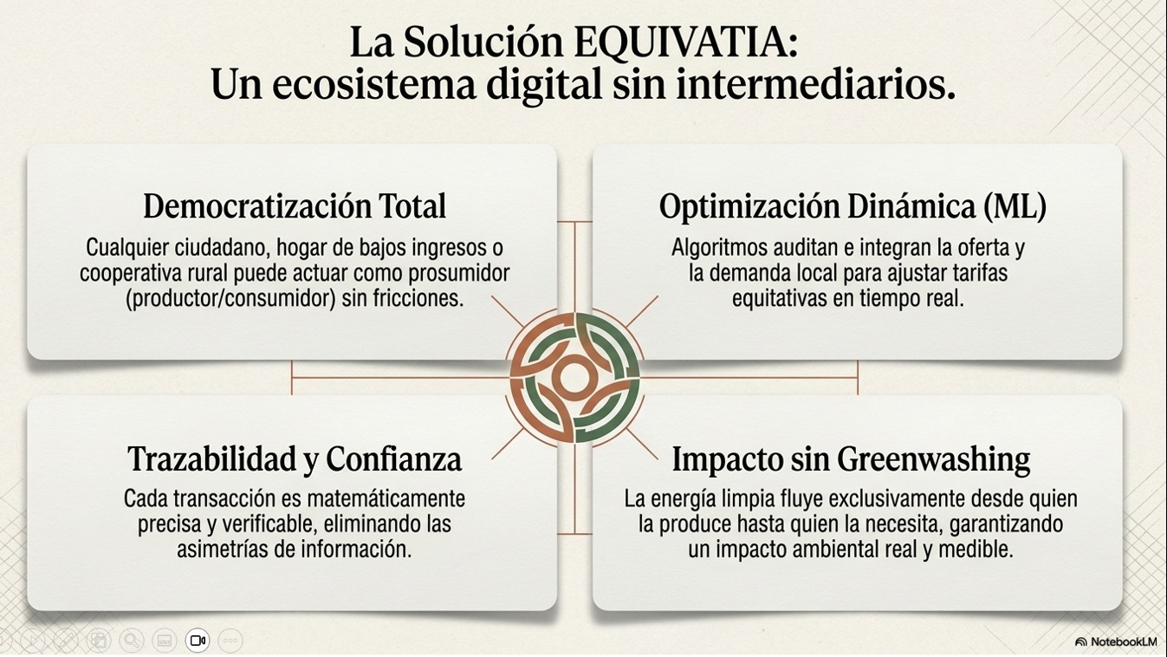

Slide 15
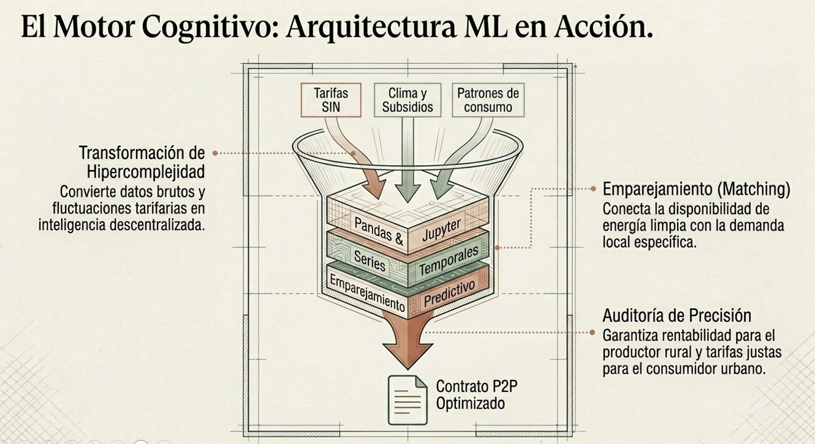

Slide 16
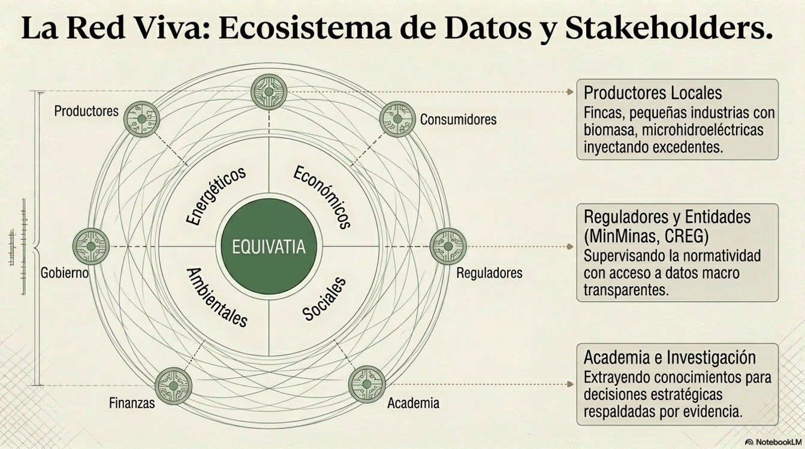

Slide 17
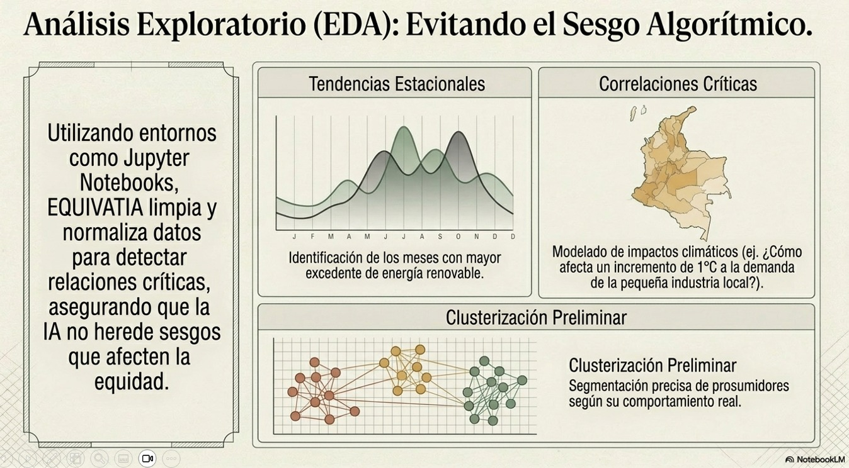

Slide 18
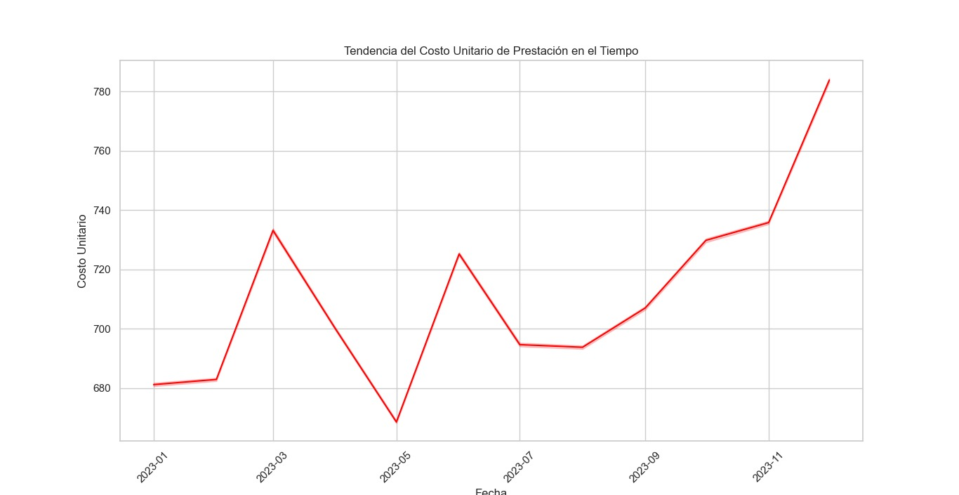
Alcance

Slide 19
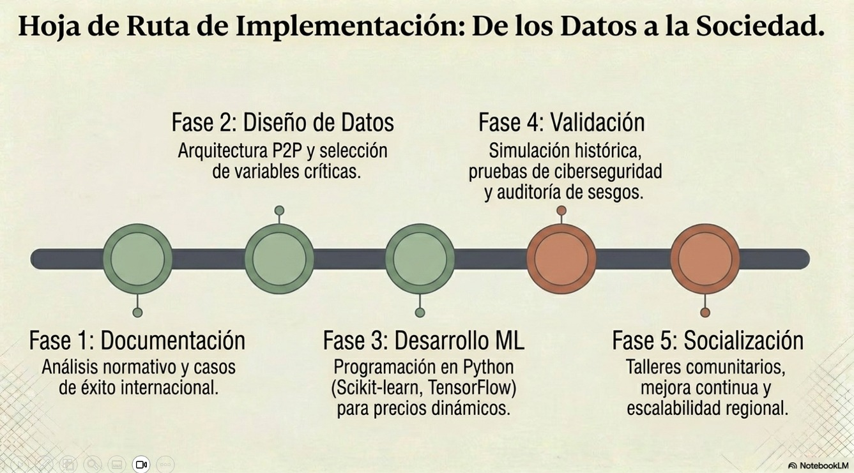

Slide 20
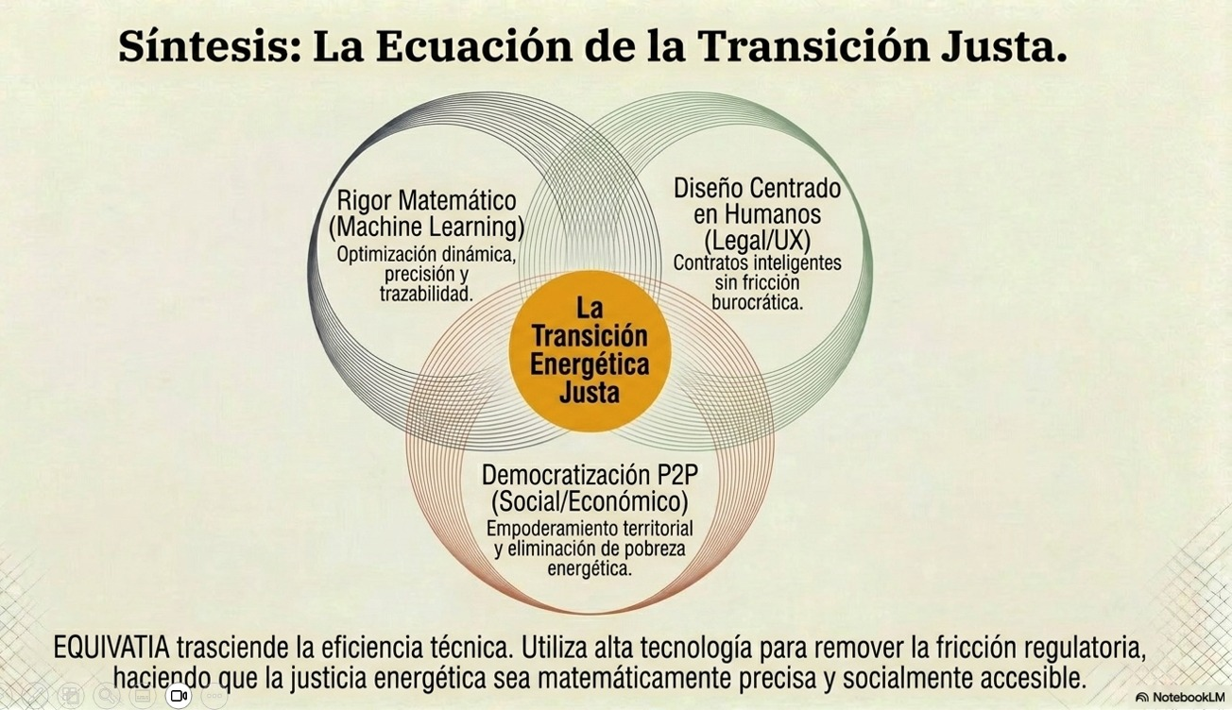

Slide 21
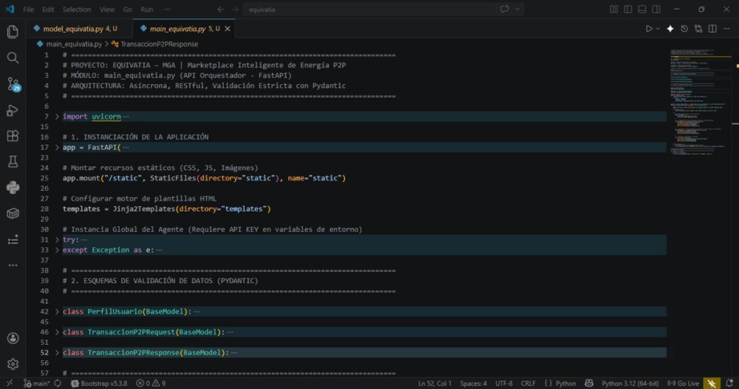
Modelado de los datos

Slide 22
